Slide 1
Государственное бюджетное дошкольное образовательное учреждение детский сад №19 комбинированного вида Пушкинского района Санкт-Петербурга
Загадочки.
Воспитатель:
Отменная Л.В

Slide 2
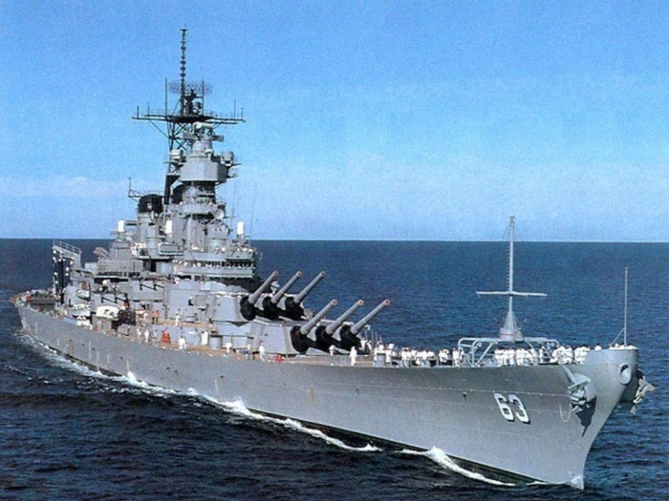
Моряком ты можешь стать,
Чтоб границу охранять,
И служить не на земле,
А на военном …….

Slide 3
Был в начале он курсантом,
В полк приехал лейтенантом,
Он обучен воевать,
Как его, скажи, назвать.

Slide 4
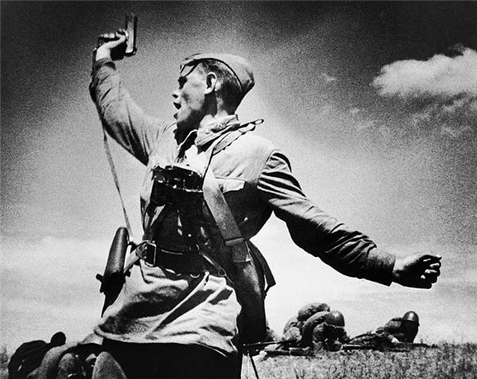
Глазами не увидишь,
Руками не возьмёшь,
А в бой без него не пойдёшь.
Ура!

Slide 5
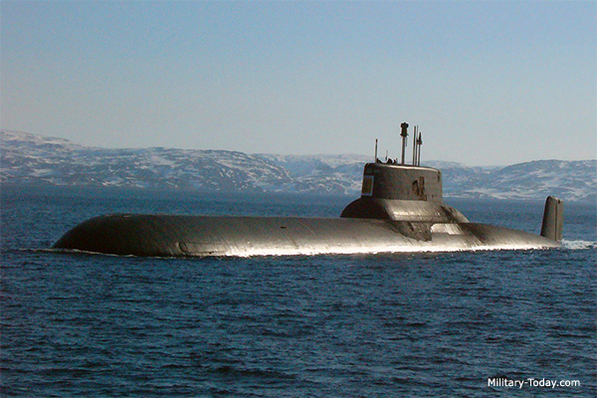
Железная рыба плывёт под водой
Врагу, угрожая огнём и бедой,
Железная рыба ныряет до дна,
Родные моря охраняет она.

Slide 6
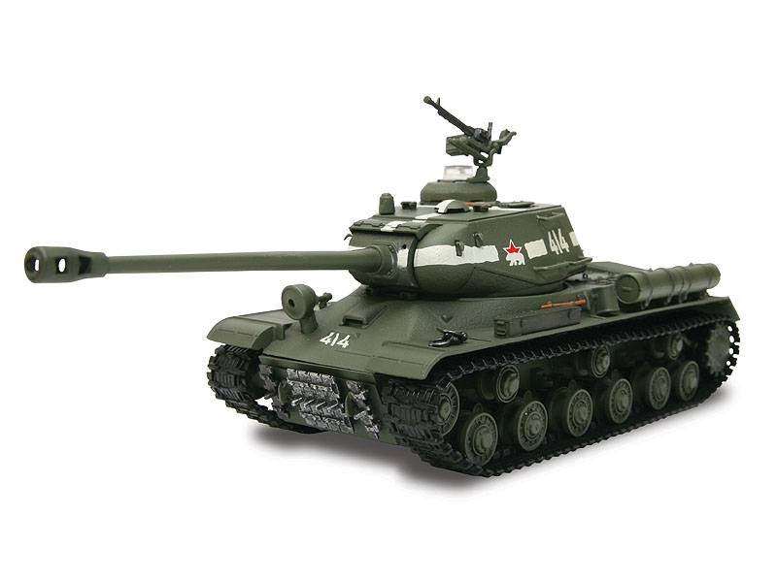
Ползёт черепаха-стальная рубаха,
Не знает ни боли она и ни страха.
Враг в овраг, и она, где враг.

Slide 7
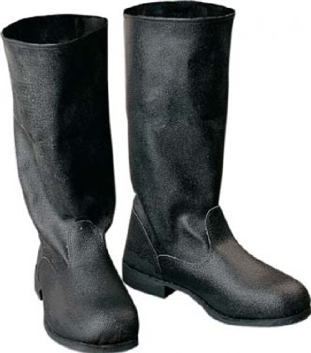
Два арапа-родных брата, Ростом по колено, везде С солдатами гуляют и их защищают.

Slide 8
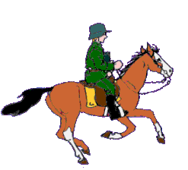
Две головы, шесть ног,
Две руки, один хвост.

Slide 9
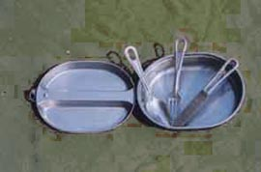
Из какой посуды солдат не может есть.

Slide 10
До новых встреч!

